Slide 1
Skipskontroll og klassifikasjon
Professor Erik Røsæg
Nordisk institutt for sjørett
erik.rosag@jus.uio.no
folk.uio.no/erikro

Slide 2
Noen grunnleggende akter
SOLAS
Torremolinos-konvensjonen
MarPol
Lastelinje-konvensjonen
STCW
ISPS
Paris Memorandumet
ISM-koden

Slide 3
Noen generelle bemerkningerr om konvensjoner
Endringsprosedyre
Bestefarsklausuler

Slide 4
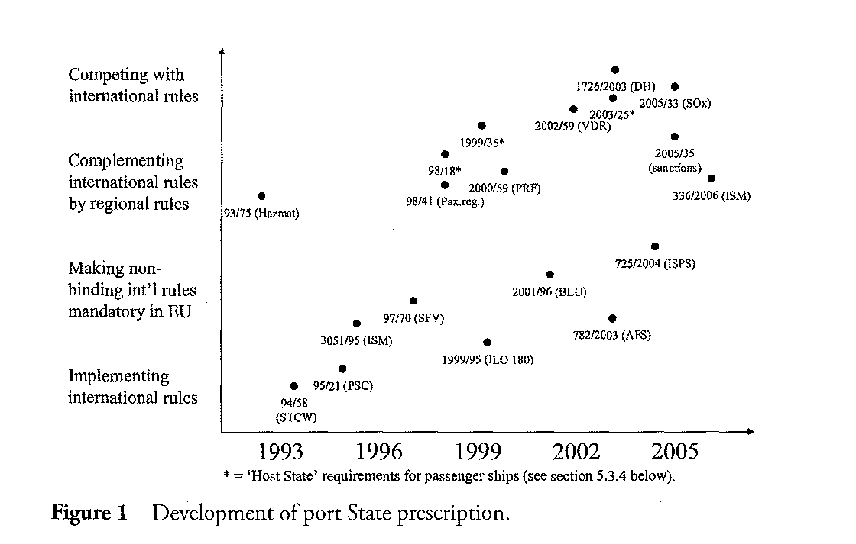
EU and EMSA
Erika-pakkene
EU initiativer
Kilde: Henrik Ringbom

Slide 5
Klassifikasjon
Klasseselskapet
Forholdet til myndigheter
Ansvar

Slide 6
Bekvemmelighetsflagg
Problemet
Sikkerhetskultur?

Slide 7
Sikkerhet som kontraktsvilkår
Skipsbygging
Certepartier
Etc
Regelendringer

Slide 8
Skipssikkerhetsloven
Sjøfartsdirektoratet
Den ansvarlige
Havarikommisjonen
Politiet

Slide 9
Sanksjoner
Administrative sanksjoner
Straffesanksjoner
Gjerningspersonen
Virksomhetsansvar
Inndragning

Slide 10
Farlig last
Problemet
Sikkerhetsregler
Rapportering

Slide 11
Havnestatskontroll
Systemet
Vertsstatskontroll
Nødhavn- prinsippet
Sikker havn for miljøbomber
Krypende jurisdiksjon
Drivhusgasser

Slide 12
Sikkerhet i petroleumsvirksomheten
UNCLOS-jurisdiksjon
Nasjonal jurisdiksjon
Noen observasjoner om sikkerhetssystemer og -kulturer

